Slide 1
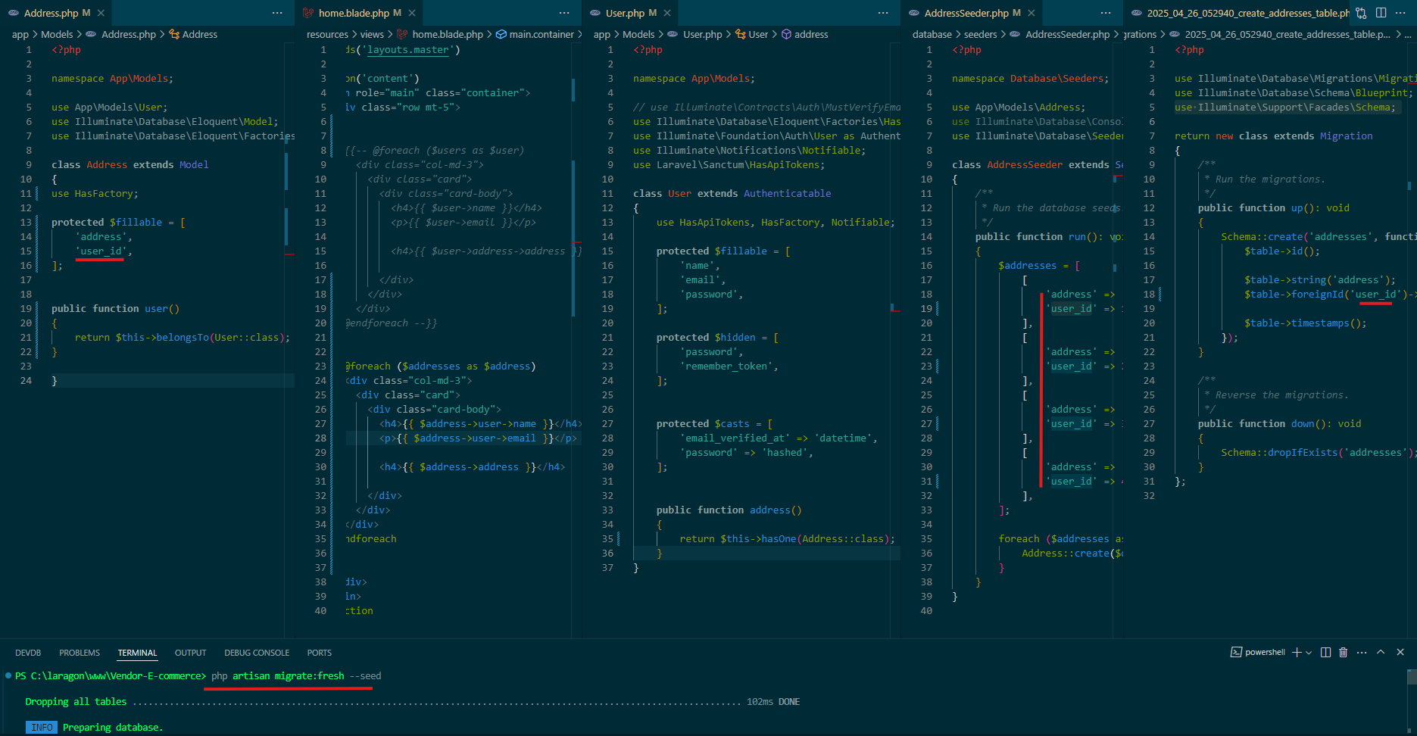
Indiki dərsə başlamadan əvvəl bütün cədvəllərin adını konvensiyaya uyğun olaraq düzəldək. Kodlar Code1 qovluğunda olacaq. Birdə, CategorySeeder.php faylında Category cədvəli üçün Music adında 4cü bir kateqoriya əlavə etdim. Onuda nəzərə almağı unutmayaq.

Slide 2
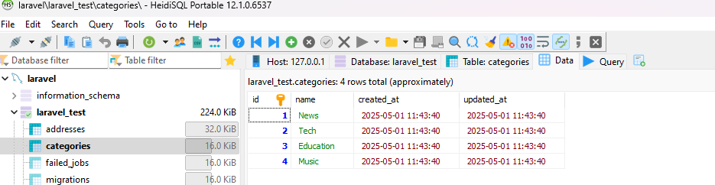
Sonra Terminalda `php artisan migrate:fresh --seed` əmrini işə salaraq DB -dəki cədvəlləri doldururuq.
Artıq `One to Many Relationship` qohumluq əlaqəsinin öyrənilməsinə keçə bilərik.

Slide 3
.

Slide 4
.

Slide 5
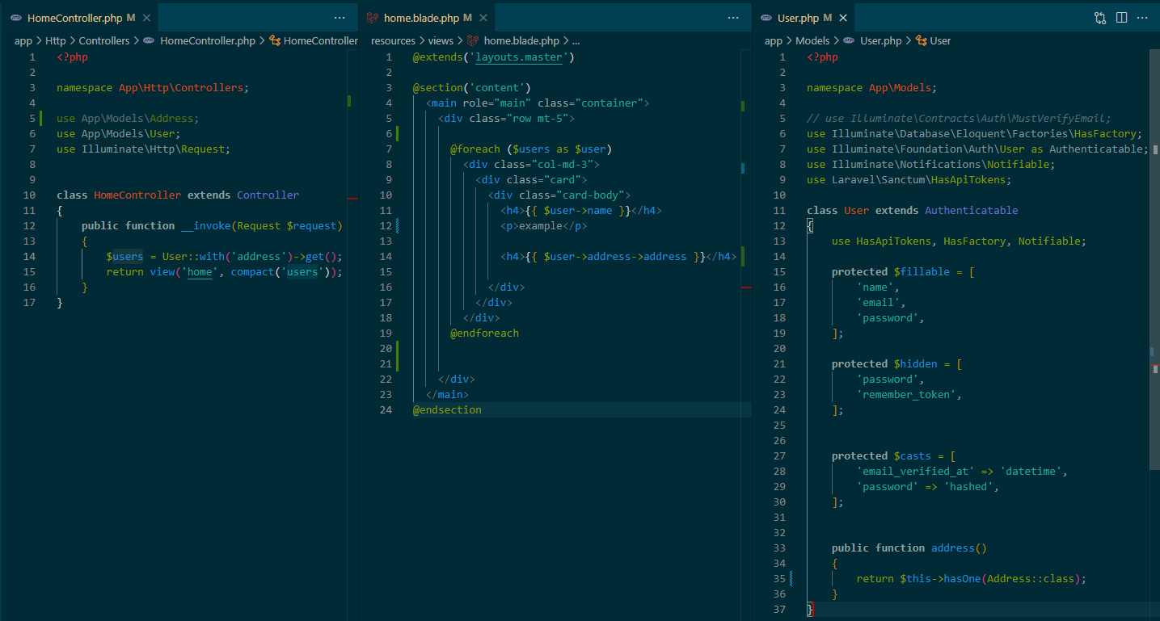
NOT: hasMany() funksiyasını izah etməyə başlamadan əvvəl qeyd edim ki, əvvəl ki, dərsdə hasOne() funksiyasından istifadə etmişdik. hasOne() isə bizə OBJECT qaytarırdı. Buna görə də, dataları şəkildəki kimi yazaraq əldə edə bildirdik. Əldə etdiyimiz dəyərin tipini görmək üçün dd() metodundan istifadə edə bilərik: dd( $user->address ).

Slide 6
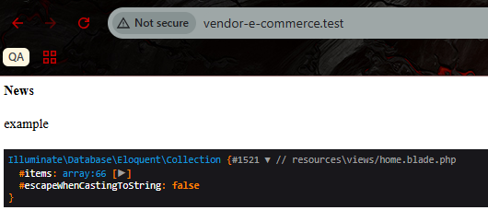
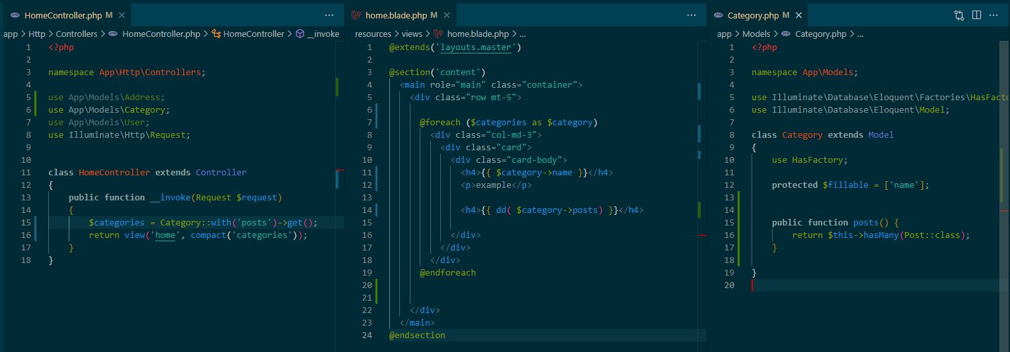
hasMany() isə bizə COLLECTİON qaytaracaq.

Slide 7
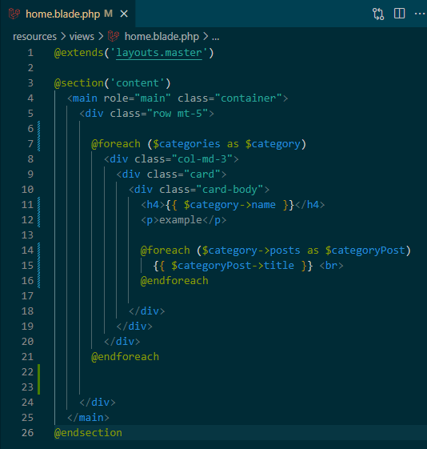
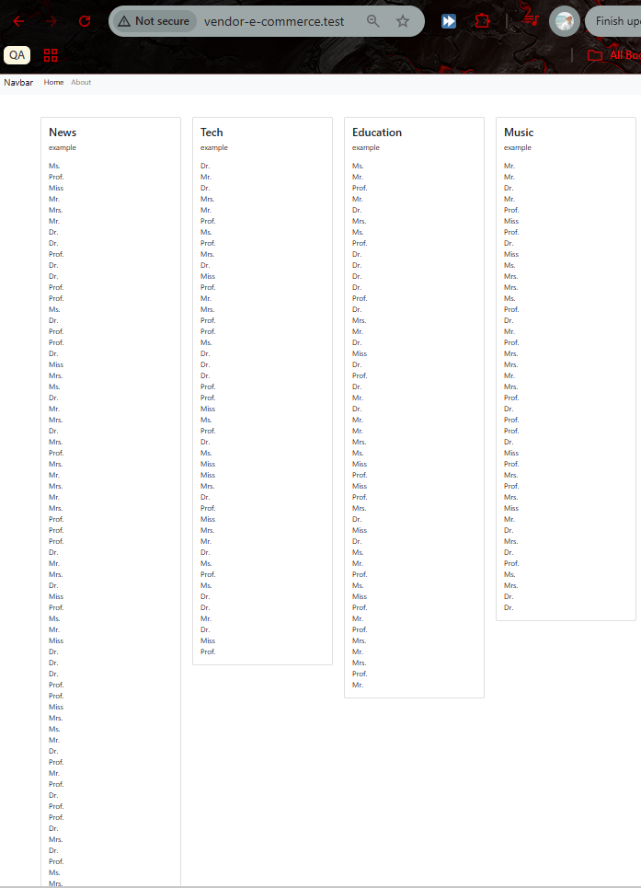
Collection içindən dataları çıxartmaq üçün isə yeni bir foreach direktivinə ehtiyacımız vardır. Şəkildəki kimi yazdıqda isə, hər kateqoriyaya aid olan postları əldə edəcəyik.

Slide 8
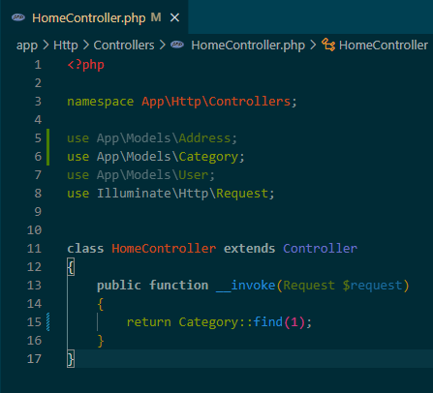
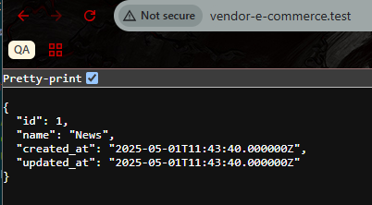
Əgər identifikatoru 1 olan kateqoriyaları əldə etmək istəyiriksə onda find() metodundan istifadə edə bilərik. Bu bizə aşağıdakı nəticəni verəcəkdir. Ardı növbəti slaydda.....

Slide 9
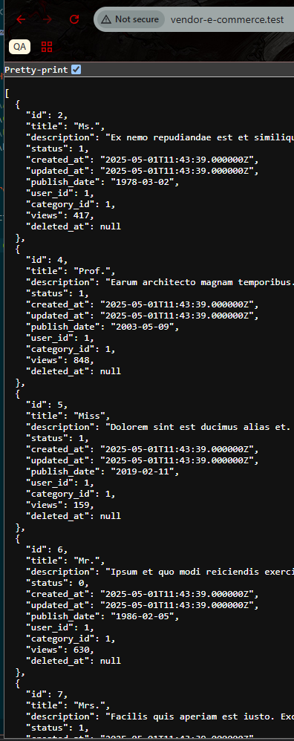
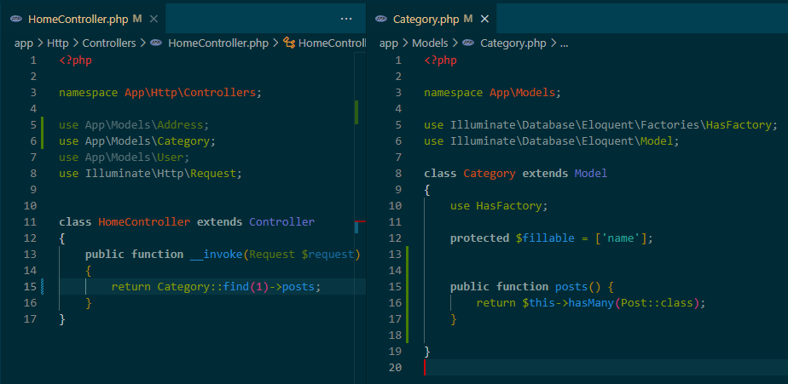
İndi isə bu identifikatoru 1 olan kateqoriyaya aid postları əldə etmək istəyiriksə, Category modelində Post modeli ilə əlaqə qurmaq üçün yaratdığımız posts() funksiyasının adını yazmaq lazımdır. Bu qohumluq əlaqəsini yaratmaq üçün isə, hasMany() qohumluq metodundan istifadə etmişdik. Bir kateqoriyanın birdən çox postu ola bilər.

Slide 10
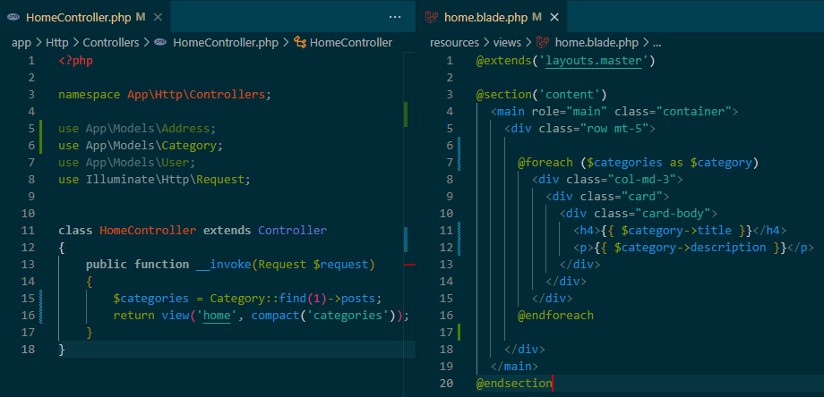
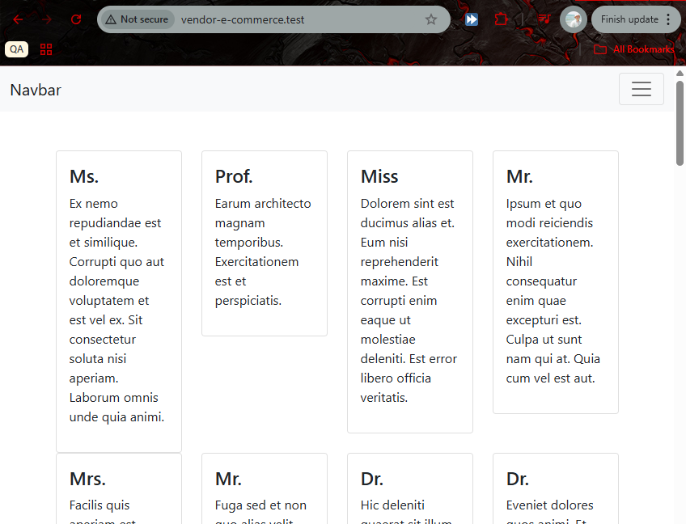
HomeController içində, bilavasitə Catogory modeli üzərindən həmin kateqoriyanın 1 identifikatoruna uyğun gələn bütün postları əldə edərək şablona göndərir və ekrana çap edirik.
Məntiqnən şablonda yazdığımız $category, əslində POST modelinin (cədvəlinin) özüdür.
Hal-hazırda şablonda Category modelinin (cədvəlinin) sütunlarını çağıra bilmirik. Yəni, categories cədvəlindəki name sütununu çağıra bilmirik. Çünki hələki, Post modelində uyğun qohumluq əlaqəsini qurmaq üçün lazım olan belongsTo() funksiyasını yazmamışıq. Növbəti slaydda yazasıyıq...

Slide 11
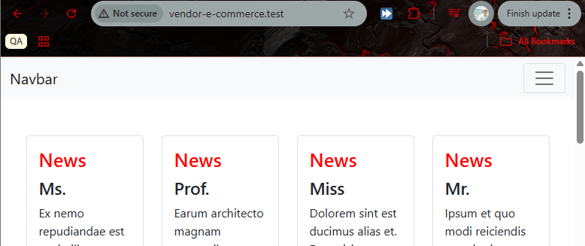
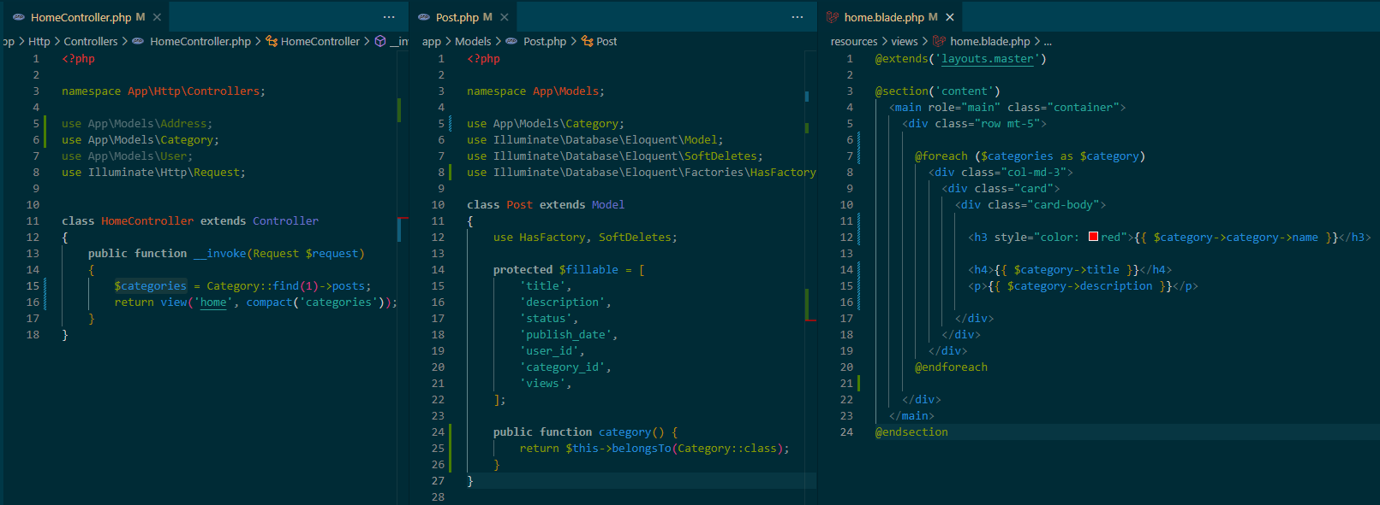
İndi isə Post modelində belongsTo() metodundan istifadə edərək, hər post məxsusdur bir kateqoriyaya deyə bilərik. Hələlik əlaqəmiz belədir. Yəni, hər postun məxsus olduğu bir kateqoriya var.
Məntiqnən `$categories = Category::find(1)->posts;` kodu POST modeli olduğu üçün və POST modelində belongsTo() funksiyasından istifadə edərək, CATEGORY modeli ilə əlaqəni təmin etdiyimiz üçün, bilavasti $categories dəyişkəni ilə Category modelinə müraciət edə bilərik.
Bunun üçün struktur aşağıdakı şəkildəki kimi olmalıdır.

Slide 12
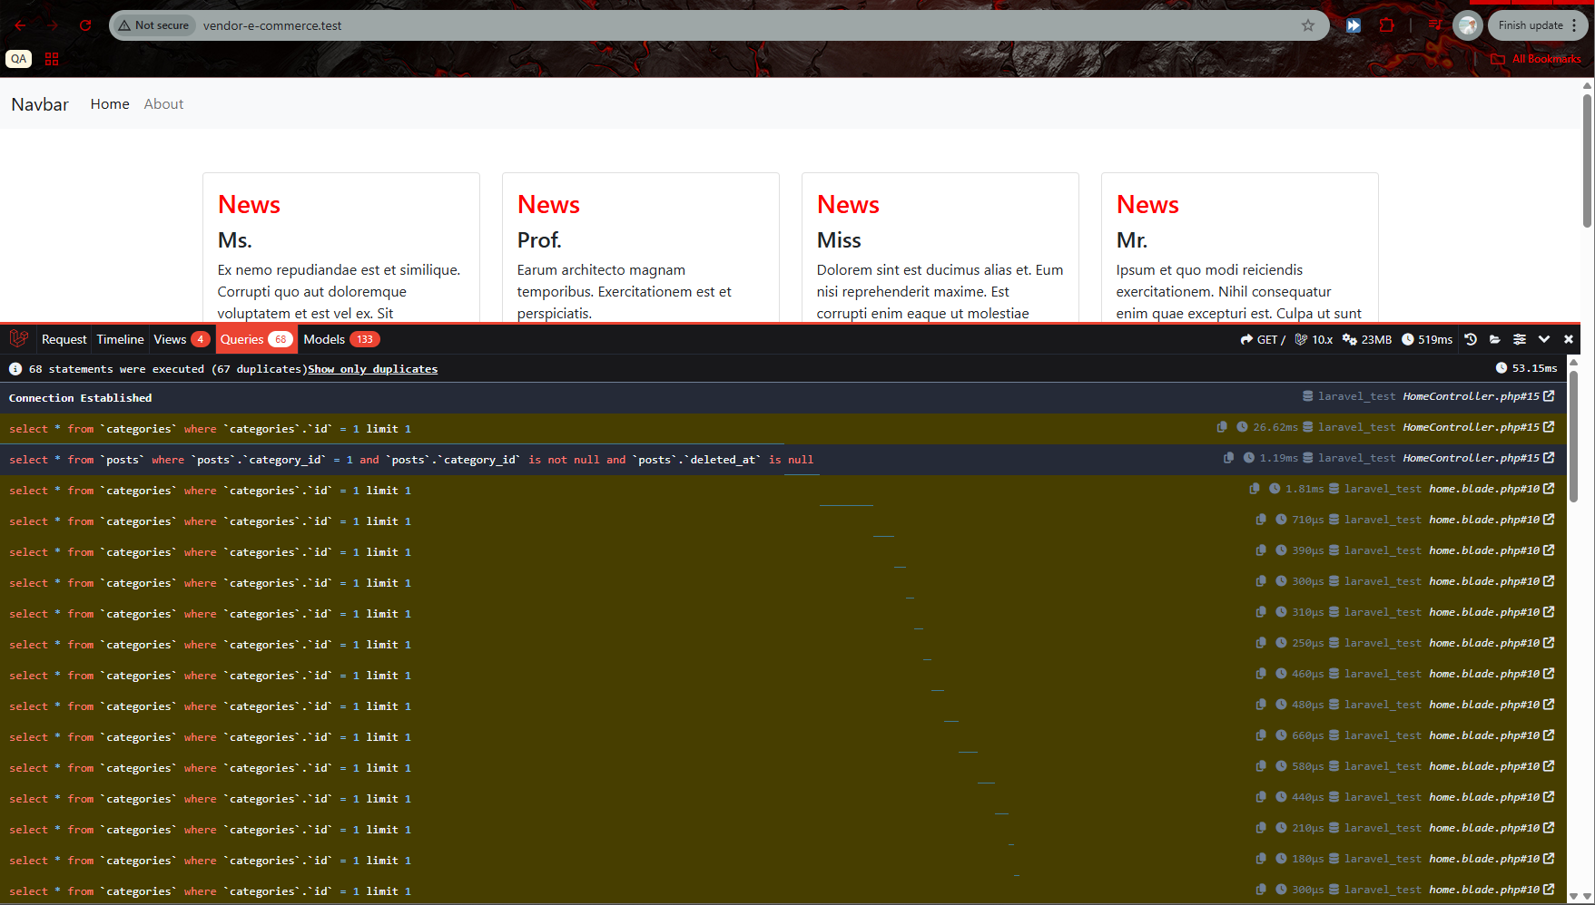
Əgər Debugbar -a fikir versək görərik ki, əvvəlki dərsdə qeyd etdiyimiz N+1 problemi mövcuddur.
Category::find(1)->posts → bu, 1 sorğu ilə Category modelini gətirir.
Amma sonra foreach içində $category->category->name dedikdə, bu hər Post üçün ayrıca Category modelini DB-dən gətirir.
Yəni 1 Category + N sayda Post üçün N əlavə sorğu → bu N + 1 problemidir.

Slide 13
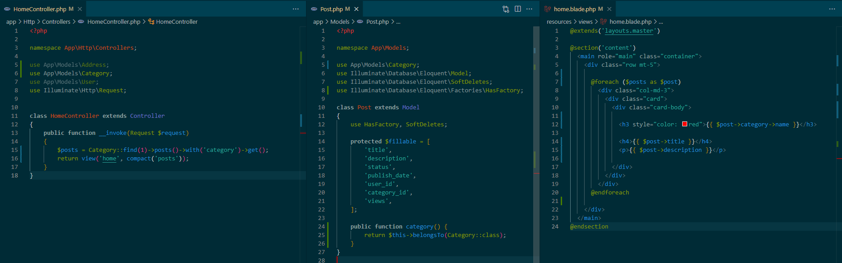
Həll: with() ilə Eager Loading istifadə et
Bizim Post modelində category() metodu var. Deməli, bu əlaqəni with('category') ilə öncədən yükləmək olar.
Dəyişikliklər:
$categories əvəzinə $posts yazdım, çünki əslində Category::find(1)->posts bir Post kolleksiyası gətirir.
->posts() bir hasMany əlaqəsi olduğu üçün ->with() onun üzərində çağırılır.

Slide 14
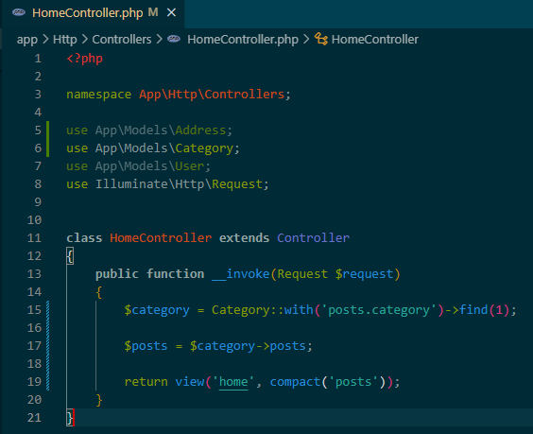
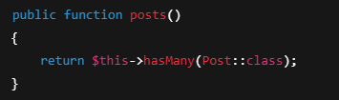

Alternativ: Reverse Relation (Əgər Category → hasMany(Post::class) varsa)
Əgər Category modelində bu metod varsa:
O zaman bu formada da yaza bilərsən: Burada posts.category yazılır, çünki Post modelində category() əlaqəsi var və bu əlaqə yüklənir.
with('posts.category') - burada posts sözü Post modeli category isə Post modelindəki category() funksiyasıdır
with('posts.category') nə deməkdir - bu, Laravel-ə deyir ki, Mən Category modelini tapmaq istəyirəm və onunla əlaqəli olan posts (yəni hasMany(Post::class)) və həmin post-ların da hər birinin category() əlaqəsini eager load et. NOT: kodlar code2 qovluğunda.

Slide 15
.

Slide 16
.

Slide 17
Dərin Nested Eager Loading nədir?
Dərin eager loading, əlaqəli modellərin daha da əlaqəli modellərini yükləməkdir. Yəni bir modelin əlaqəlisi var, o əlaqə modelinin də əlaqəsi var və s
Misal ilə izah edək. Model strukturu:
Məqsədimiz:
Bir Category-ni gətirmək və onun:
posts-unu
hər bir post-un comments-ini
və hər bir comment-in user-ini tək sorğuda yükləmək
Model | Əlaqə tipi | Əlaqə
Category | hasMany | posts()
Post | belongsTo → category()hasMany → comments()
Comment | belongsTo | user()
User | hasMany | comments()

Slide 18

Laravel kodu:
Laravel burada nə edir - bu sorğu aşağıdakı əlaqələri eager load edir:
posts → Category::posts() // Category modelindəki posts
comments → Post::comments() // Post modelindəki comments
user → Comment::user() // Comment modelindəki user
Laravel bunu 3-4 SQL sorğusu ilə həll edir: Bütün bu məlumatlar bir dəfəlik bulk sorğularla yüklənir – bu da N + 1 problemini tamamilə aradan qaldırır.
SELECT * FROM categories WHERE id = 1
SELECT * FROM posts WHERE category_id = 1
SELECT * FROM comments WHERE post_id IN (...)
SELECT * FROM users WHERE id IN (...)
Dərin eager loading strukturunun sintaksisi:
relation1 → əsas modelin əlaqəsi
relation2 → birinci əlaqənin əlaqəsi
relation3 → ikinci əlaqənin əlaqəsi

Slide 19



18 ci slaydda, IN (...) nə deməkdir - buradakı ... əslində bir neçə post_id dəyərindən ibarət siyahıdır.
Laravel-in necə işlədiyini addım-addım izah edək: Tutaq ki:
Category::find(1) → bu kateqoriyaya aid 3 post var: Post IDs: 10, 11, 12
Bu postlara yazılmış şərhlər var (comments).
Hər bir şərhin post_id sahəsi var ki, hansı post-a aid olduğunu göstərir.
Laravel aşağıdakı sorğunu qurur ( 3cü sorğu ): Yəni, bu 3 post_id-yə uyğun bütün comment-ləri birdən yükləyir.
Daha sonra: Bu comment-lərin hər birində user_id sütunu var. Laravel bu user_id dəyərlərini toplayır və 4-cü sorğunu qurur: Burada (5, 7, 9) comment-lərə aid olan unikal user_id-lərdir.
Ümumi olaraq: yəni, hansı user hansı comment -i yazıb və hansı comment hansı post -a aiddir və hansı post hansı category -inindir.

Slide 20
Beləliklə:
Nəticə: Performans üstünlüyü. Əgər eager loading olmasaydı və foreach dövründə comment->user çağırılsaydı:
1 Post üçün 5 Comment olsaydı,
100 Post olsaydı → 500 dəfə comment->user çağırılardı,
Laravel 500 ayrı-ayrı SQL sorğusu edərdi (ən pis halda)!
Eager loading ilə isə bu cəmi 4 sorğu ilə həll olunur.
Addım | SQL | İzah
1 | SELECT * FROM categories WHERE id = 1 | Əsas kateqoriya
2 | SELECT * FROM posts WHERE category_id = 1 | Post-lar
3 | SELECT * FROM comments WHERE post_id IN (10, 11, 12) | Həmin postlara aid şərhlər
4 | SELECT * FROM users WHERE id IN (5, 7, 9) | Şərh müəllifləri

Slide 21
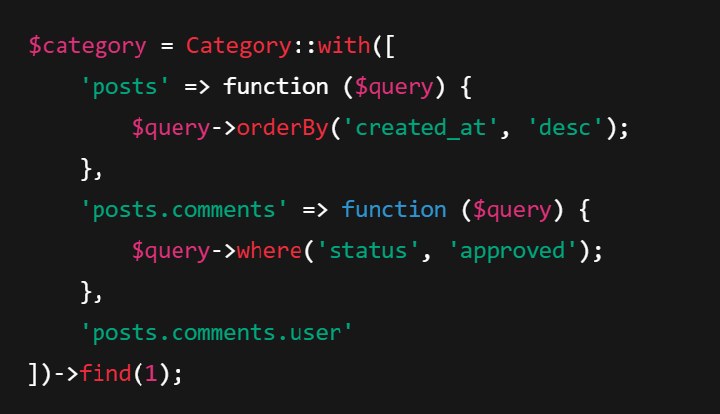
Bonus: Eager Loading ilə əlavə şərt vermək
Əgər nested əlaqə üçün filter, orderBy, limit, və s. vermək istəyirsənsə, closure ( funksiya ) şəklində yaza bilərsən:

Slide 22
.

Slide 23
.

Slide 24
.

